Slide 1
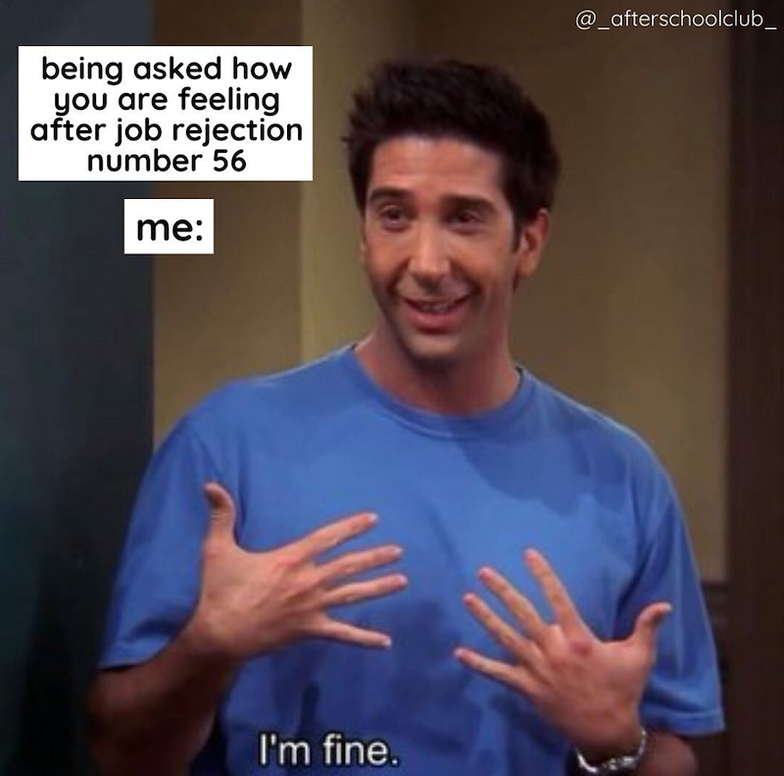
ПСИХОЛОГІЧНІ БАР’ЄРИ У ПРАЦЕВЛАШТУВАННІ
Психологічні бар’єри
у працевлаштуванні
мотивація · невпевненість у собі · тривога
Ганна Набільська
Когнітивно-поведінкова психотерапевтка · BABCP Accredited
01

Slide 2
ПСИХОЛОГІЧНІ БАР’ЄРИ У ПРАЦЕВЛАШТУВАННІ
Чому на воркшопі з працевлаштування ми говоримо про психологію?
47 досліджень
2,67
Що спрацювало?
Метааналіз програм підтримки пошуку роботи (Liu et al., 2014)
Співвідношення шансів працевлаштування (odds ratio)
Самоефективність, постановка цілей, проактивність, навички пошуку роботи, problem-solving
02

Slide 3
ПСИХОЛОГІЧНІ БАР’ЄРИ У ПРАЦЕВЛАШТУВАННІ
Як пройде наша зустріч?
01 · Розпізнаємо
02 · Дослідимо
03 · Спробуємо
Розпізнаємо практичні перешкоди та психологічні бар’єри
Дослідимо життєві історії через інструменти когнітивно-поведінкової психотерапії
Дізнаємося, як думки пов’язані з настроєм, поведінкою, мотивацією та впевненістю
Пишіть у чат Microsoft Teams. Особистими історіями ділитися необов’язково.
03

Slide 4
ПСИХОЛОГІЧНІ БАР’ЄРИ У ПРАЦЕВЛАШТУВАННІ
Що може заважати знайти роботу?
Страх говорити англійською
Непідтверджений диплом
Перфекціонізм
Відсутність UK experience
Професійна реєстрація
Страх відмови
Мало професійних контактів
Самокритика
Прокрастинація
Недоступний догляд за дитиною
Невпевненість у собі
Недостатній рівень англійської
Упередження роботодавців
Втрата мотивації
Транспортні труднощі
Синдром самозванця
Які з цих бар’єрів практичні, які психологічні?
04

Slide 5
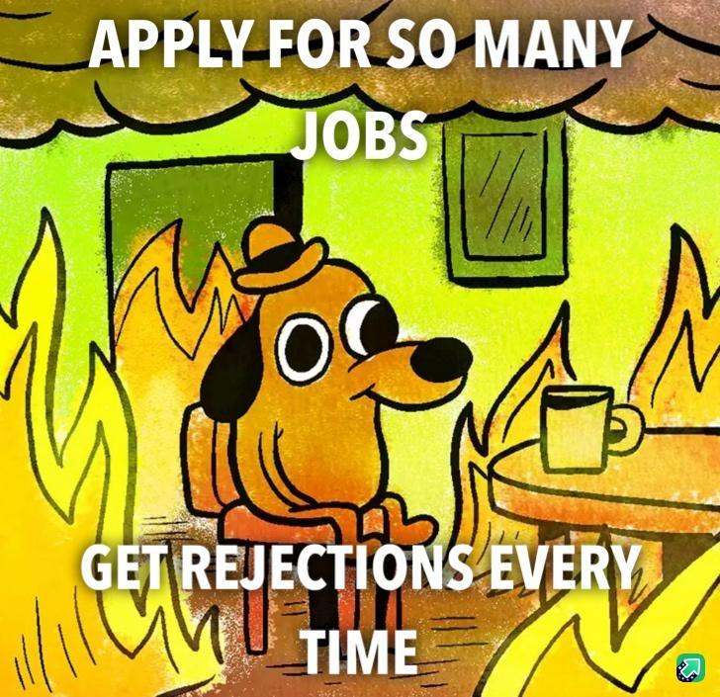
ПСИХОЛОГІЧНІ БАР’ЄРИ У ПРАЦЕВЛАШТУВАННІ
Практичні перешкоди
Інформація · ресурси · навчання · підтримка · визнання кваліфікацій · нетворкінг
Психологічні бар’єри
Страх · самокритика · уникання · перфекціонізм · прокрастинація ·
негативні переконання через негативний досвід
Барєєри можуть поєднуватися. Психологічна робота не скасовує реальних обмежень.
05

Slide 6
ПСИХОЛОГІЧНІ БАР’ЄРИ У ПРАЦЕВЛАШТУВАННІ
Англійська: практична перешкода чи психологічний бар’єр?
Мовна компетентність
Психологічний бар’єр
Рівень A1–C2: мовлення, розуміння, читання, письмо, граматика, професійна лексика.
Страх оцінки, сором, уникання, самокритика. «Якщо я говорю з помилками, значить, я недостатньо розумна».
Рівень A2 характеризує володіння мовою, а не інтелект чи професійну цінність людини.
07

Slide 7
ПСИХОЛОГІЧНІ БАР’ЄРИ У ПРАЦЕВЛАШТУВАННІ
Який психологічний бар’єр найближчий вам?
Страх говорити англійською
Страх відмови
Самокритика
Перфекціонізм
Прокрастинація
Невпевненість
Втрата мотивації
Страх помилки
06

Slide 8
ПСИХОЛОГІЧНІ БАР’ЄРИ У ПРАЦЕВЛАШТУВАННІ
Як формується психологічний бар’єр (порочне коло)?
СИТУАЦІЯ · Що сталося?
↓
ДУМКИ
Що я думаю?
ПОВЕДІНКА
Що роблю або уникаю?
←
→
ЕМОЦІЇ
Що я відчуваю?
↑
ТІЛО
Що я помічаю?
↓
КОРОТКОСТРОКОВІ НАСЛІДКИ
Що змінюється одразу?
ДОВГОСТРОКОВІ НАСЛІДКИ
До чого це веде?
08

Slide 9
ПСИХОЛОГІЧНІ БАР’ЄРИ У ПРАЦЕВЛАШТУВАННІ
Олена: втрата професійної ідентичності
СИТУАЦІЯ · Олена готує CV на британську посаду нижчого рівня
↓
ДУМКИ
«Мій досвід тут не цінують»
ПОВЕДІНКА
Відкладає CV і заявки
←
→
ЕМОЦІЇ
Сум, злість, безсилля
↑
ТІЛО
Напруження, втома
↓
КОРОТКОСТРОКОВІ НАСЛІДКИ
Тимчасове полегшення
ДОВГОСТРОКОВІ НАСЛІДКИ
Заявки не подані
09

Slide 10
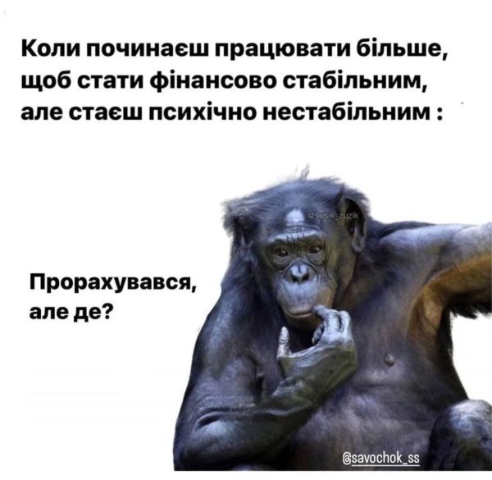
ПСИХОЛОГІЧНІ БАР’ЄРИ У ПРАЦЕВЛАШТУВАННІ
Олена: що можна змінити?
ДУМКИ
«Це складно і несправедливо. Мій статус змінився, але компетентність залишилася. Я можу дослідити можливі шляхи».
ДІЇ
Перевірити вимоги, звернутися по підтримку, адаптувати CV або розглянути перекваліфікацію — залежно від можливостей і цілей.
10

Slide 11
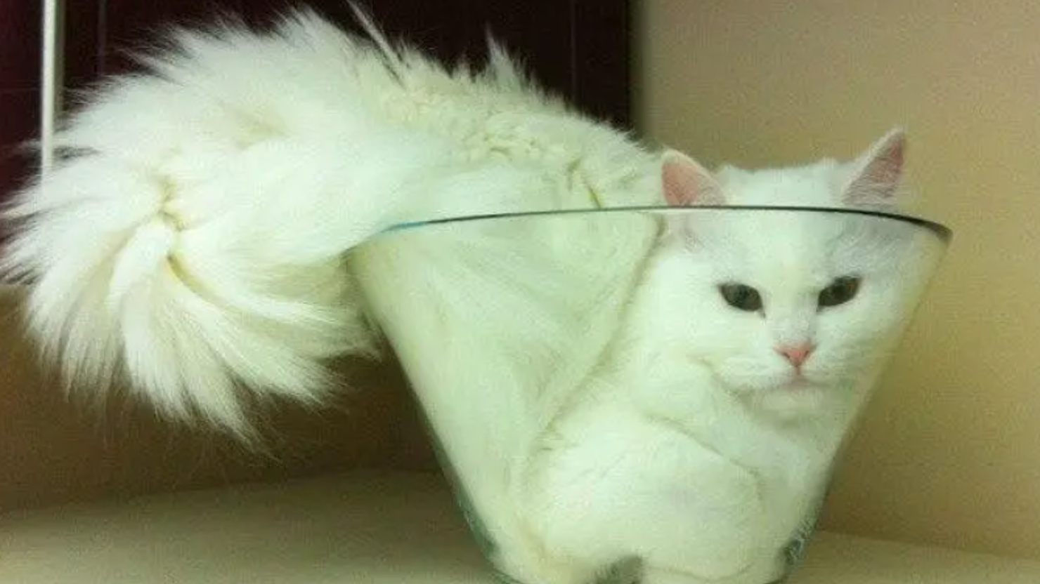
Потрібна перерва

Slide 12
У вас теж Шевченко, курка, ніс, яблуко?

Slide 13
ПСИХОЛОГІЧНІ БАР’ЄРИ У ПРАЦЕВЛАШТУВАННІ
Як мозок підсилює психологічні бар’єри?
Чорно-біле мислення
Читання думок
«Або ідеальна англійська, або не йду на співбесіду».
«Рекрутер вважає мене некомпетентною через акцент».
Магічне мислення
Катастрофізація
«Якщо мені важко на шляхуб то це не моє».
«Одна помилка — і кар’єрі кінець».
Надмірне узагальнення: всі, ніхто, завжди, ніколи
Персоналізація
«Три відмови — мене ніхто не візьме».
«Мені відмовили виключно через мої недоліки».
Не кожна негативна думка є викривленням. Перевіряємо її, а не заперечуємо автоматично.
11

Slide 14
ПСИХОЛОГІЧНІ БАР’ЄРИ У ПРАЦЕВЛАШТУВАННІ
Микола: перфекціонізм та ідеальне CV
СИТУАЦІЯ
Знайшов відповідну вакансію. Потрібно подати заявку.
ДУМКИ
«CV недостатньо хороше». «Помилка неприпустима».
ЕМОЦІЇ ТА ТІЛО
ПОВЕДІНКА
Тривога, роздратування.
Напруга, виснаження.
Знову редагує CV, шукає курси, відкладає заявку.
КОРОТКОСТРОКОВІ НАСЛІДКИ
ДОВГОСТРОКОВІ НАСЛІДКИ
Відчуття контролю; тривога тимчасово зменшується.
Дедлайни минають, реальних заявок немає.
12

Slide 15
ПСИХОЛОГІЧНІ БАР’ЄРИ У ПРАЦЕВЛАШТУВАННІ
Микола: що можна змінити?
ДУМКИ · ПОВЕДІНКОВИЙ ЕКСПЕРИМЕНТ
ДІЇ · ДУЖЕ МАЛЕНЬКІ КРОКИ
Передбачення: «Без ідеального CV мене точно відхилять».
Експеримент: подати одну заявку після перевірки ключових вимог.
Перевіряємо: чи можу діяти без нескінченних перевірок і витримати невизначеність?
Розбити завдання на посильні частини.
Виділити час на один крок і завершити його.
Помилки можливі на новому шляху — не потрібно чекати ідеального старту.
Мета — продовжувати рух, а не гарантувати безпомилковість.
13

Slide 16
ПСИХОЛОГІЧНІ БАР’ЄРИ У ПРАЦЕВЛАШТУВАННІ
Наталя: страх говорити англійською
СИТУАЦІЯ
Потрібно зателефонувати рекрутеру англійською.
ДУМКИ
«Вони подумають, що я некомпетентна».
ЕМОЦІЇ ТА ТІЛО
ПОВЕДІНКА
Страх, сором.
Серцебиття, напруження.
Уникає дзвінка, відкладає або пише повідомлення.
КОРОТКОСТРОКОВІ НАСЛІДКИ
ДОВГОСТРОКОВІ НАСЛІДКИ
Тривога тимчасово знижується.
Менше практики, страх розмов зберігається.
14

Slide 17
ПСИХОЛОГІЧНІ БАР’ЄРИ У ПРАЦЕВЛАШТУВАННІ
Наталя: що можна змінити?
ДУМКИ · ПЕРЕВІРКА ПРИПУЩЕНЬ
ДІЇ · ПОСТУПОВА ЕКСПОЗИЦІЯ
«Вони подумають, що я некомпетентна» — читання думок.
«Погана англійська = я некомпетентна» — навішування ярлика.
Рівень мови не визначає інтелект або всі професійні навички.
1. Підготувати кілька потрібних фраз.
2. Потренувати коротке запитання.
3. Здійснити реальний короткий дзвінок і перевірити передбачення.
Мета — практика й новий досвід, а не ідеальна англійська.
15

Slide 18
ПСИХОЛОГІЧНІ БАР’ЄРИ У ПРАЦЕВЛАШТУВАННІ
Андрій: втрата мотивації після відмов
СИТУАЦІЯ
Отримав кілька відмов після тривалого пошуку.
ДУМКИ
«Немає сенсу». «Усе одно нічого не вийде».
ЕМОЦІЇ ТА ТІЛО
ПОВЕДІНКА
Сум, безнадія.
Втома, низька енергія.
Перестає переглядати вакансії та подавати заявки.
КОРОТКОСТРОКОВІ НАСЛІДКИ
ДОВГОСТРОКОВІ НАСЛІДКИ
Менше розчарувань і стресу від пошуку.
Менше можливостей; бездіяльність підтримує зневіру.
16

Slide 19
ПСИХОЛОГІЧНІ БАР’ЄРИ У ПРАЦЕВЛАШТУВАННІ
Андрій: що можна змінити?
ДУМКИ · БІЛЬШ ЗБАЛАНСОВАНИЙ ПОГЛЯД
ДІЇ · ПОВЕДІНКОВА АКТИВАЦІЯ
«Відмови виснажують мене, але вони не визначають усіх моїх можливостей».
«Якщо сьогодні моєї енергії лише на 2 із 10, я можу планувати відповідно до цих 2».
Знизити вимоги до обсягу дій.
10 хвилин переглянути вакансії або зберегти одну.
Передбачити відпочинок і підтримку, а не звинувачувати себе.
Маленький крок на 2/10 — теж крок. Відновлення ресурсів важливе.
17

Slide 20
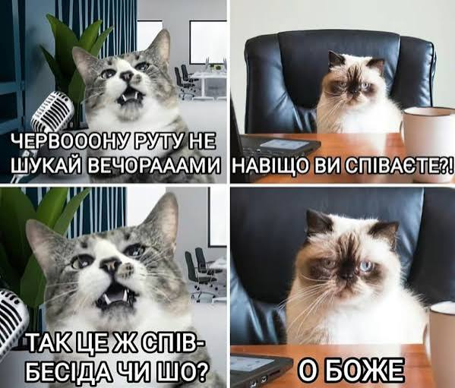
ПСИХОЛОГІЧНІ БАР’ЄРИ У ПРАЦЕВЛАШТУВАННІ
Як розвивати гнучкість мислення?
01 · Факт чи припущення?
Що я точно знаю, а що лише передбачаю?
02 · Які докази?
Що підтверджує думку? Що їй суперечить?
03 · Інший погляд?
Яке більш збалансоване й реалістичне пояснення можливе?
18

Slide 21
ПСИХОЛОГІЧНІ БАР’ЄРИ У ПРАЦЕВЛАШТУВАННІ
Спробуємо разом: думка чи факт?
«Моя англійська недостатньо хороша. На співбесіді всі зрозуміють, що я нічого не варта як спеціалістка».
Які припущення ви помічаєте?
Як можна сформулювати більш збалансовану думку?
19

Slide 22
ПСИХОЛОГІЧНІ БАР’ЄРИ У ПРАЦЕВЛАШТУВАННІ
Як застосувати ці знання?
Помічати
Перевіряти
Діяти
Ситуація → думки → емоції → поведінка → наслідки
Не всі автоматичні висновки є фактами.
Один посильний крок можливий навіть із тривогою чи сумом.
Напишіть у чат: як ви застосуєте ці знання? Який один крок зробите протягом 48 годин?
20

Slide 23
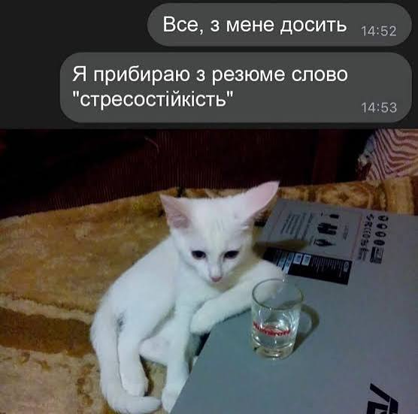
ПСИХОЛОГІЧНІ БАР’ЄРИ У ПРАЦЕВЛАШТУВАННІ
Дякую за участь!
21

Slide 24
ПСИХОЛОГІЧНІ БАР’ЄРИ У ПРАЦЕВЛАШТУВАННІ
Джерела та подальше читання
Liu, S., Huang, J. L., & Wang, M. (2014). Effectiveness of job search interventions: A meta-analytic review. Psychological Bulletin, 140(4), 1009–1041.
Beck, J. S. (2020). Cognitive Behavior Therapy: Basics and Beyond (3rd ed.). Guilford Press.
NHS Talking Therapies — CBT self-help approaches and guided psychological interventions.
Приклади Олени, Миколи, Наталі й Андрія — навчальні, вигадані кейси.
22

